Slide 1
Паспорт прибора
Выполнил: Новоселов Андрей Антонович
2021

Slide 2
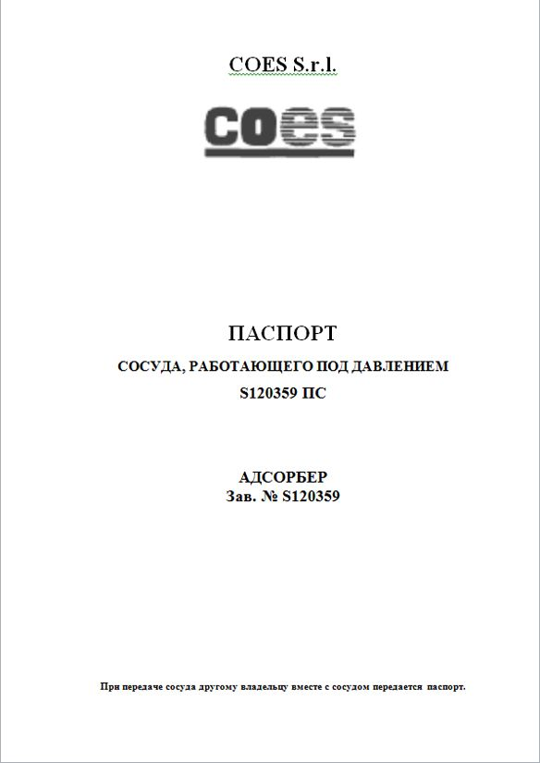
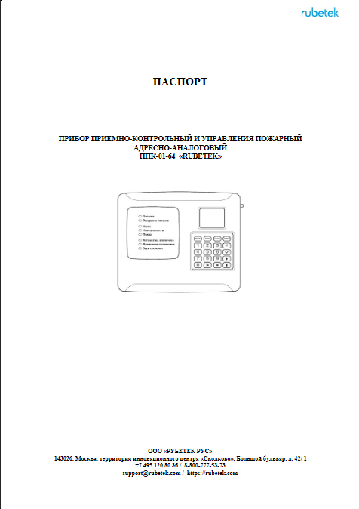
Паспорт технического устройства
Паспорт ТУ — вид технической документации предприятия, содержащий данные и сведения, которые должным образом подтверждают гарантию производителя на прибор.

Slide 3

Паспорт технического устройства
Документ сопровождает каждый этап эксплуатации продукта, отражает в деталях его устройство, а также всю дополнительную информацию, появляющуюся в процессе его использования.

Slide 4

Паспорт технического устройства
Без наличия паспорта ТУ запуск и дальнейшее использование тех. Устройства является неправомерным.

Slide 5

Данные указанные в паспорте
  Общие сведения
  Ключевые тех. Параметры
  Место дислокации
  Документация
  Результаты тех. освидетельствования
  Сертификаты, свидетельства
  Регистрация

Slide 6
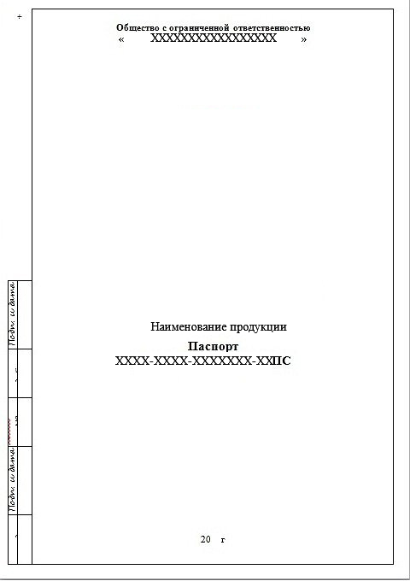
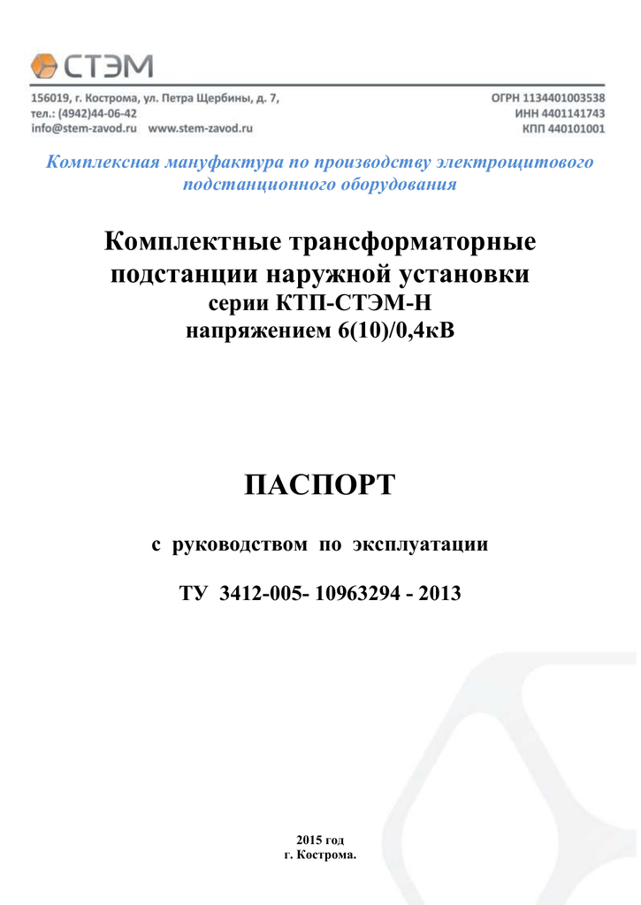
Структура Паспорта ТУ
Структура и содержимое паспорта не могут быть унифицированы, поскольку регламентируются отраслевыми нормативами и методическими рекомендациями.

Slide 7

Структура Паспорта ТУ
Предусматривает наличие разделов, характеризующих изделие:
  Общая информация
  Ключевые характеристики и тех. параметры
  Уникальные особенности
  Комплектность
  Термины использования, хранения, консервации
  Дата изготовления и гарантии производителя
  Свидетельства о приемке и упаковывании
  Эксплуатационная динамика
  Учет работы
  Учет ТО

Slide 8

Структура Паспорта ТУ
Предусматривает наличие разделов, характеризующих изделие:
  Эксплуатационные и ремонтные работы
  Регламент хранения
  Особые отметки
  Утилизация
  Заводской номер
  Печати органов контроля

Slide 9

Польза Паспорта ТУ
Наличие паспорта ТУ позволяет обозначить:
  Характеристики и свойства конкретного изделия
  Его предназначение и правильное использование
  Комплектацию, рабочий режим и ТО
  Нормативы утилизации
  Правильное хранение и выполнение ремонта
  И прочее

